Slide 1
Analogique II
Amélie Gagnon – gaga5241 Mirza Khimjee – khim2701 Alexis Juteau – Juta1101

Slide 2

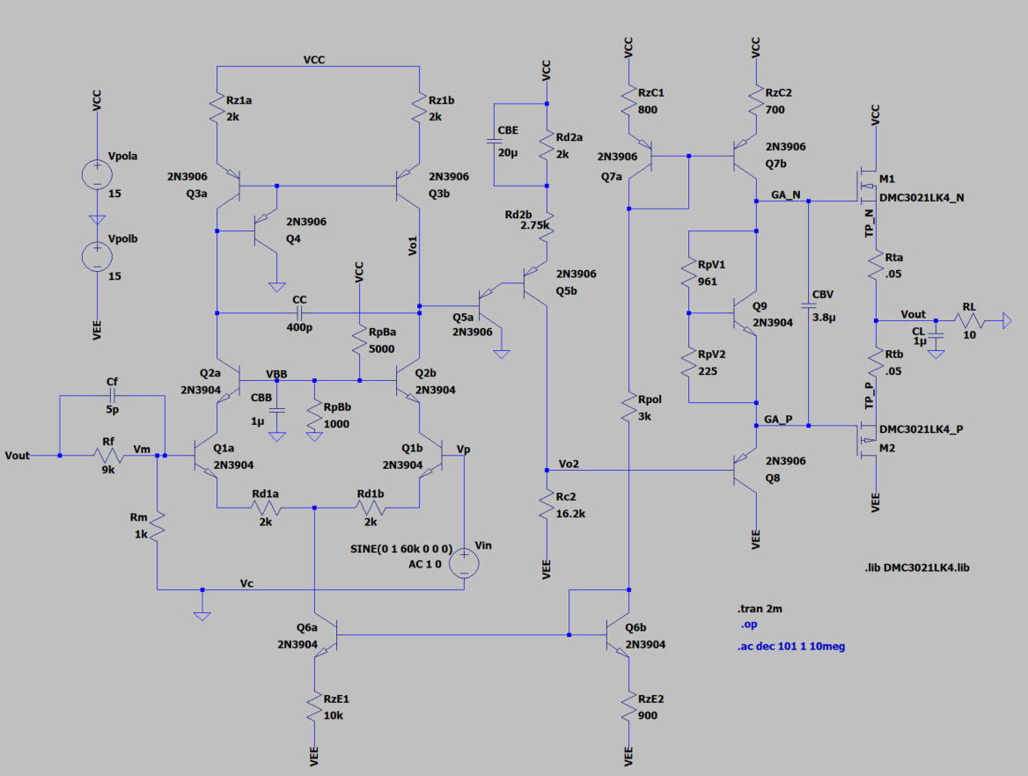
Schéma final

Slide 3

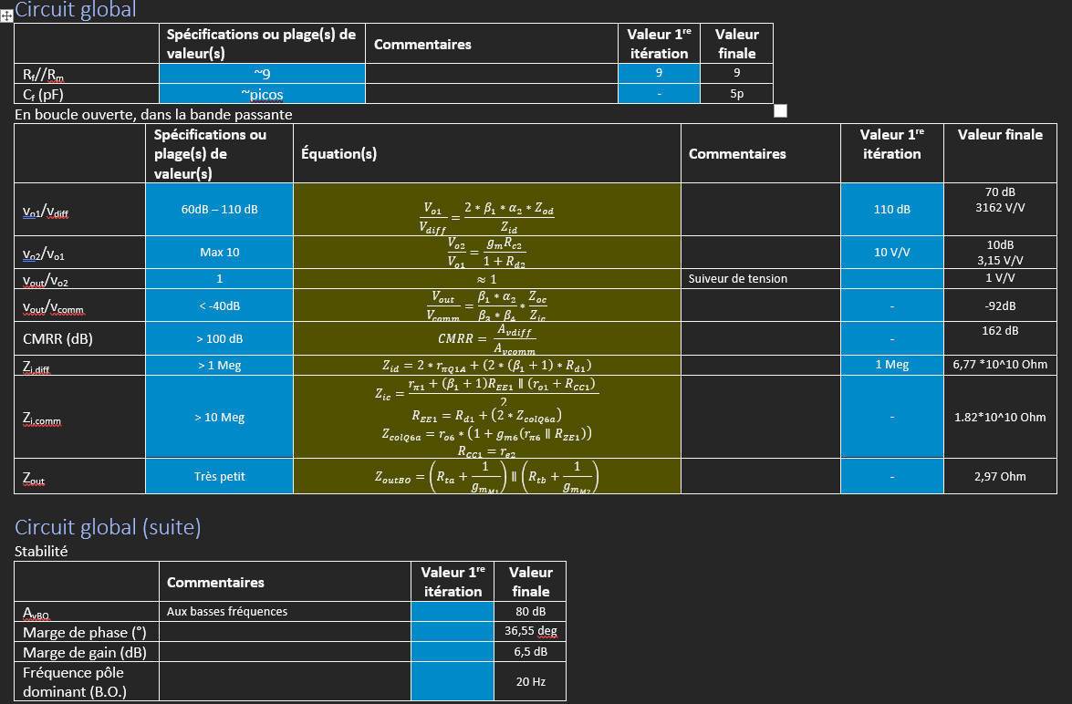

Slide 4
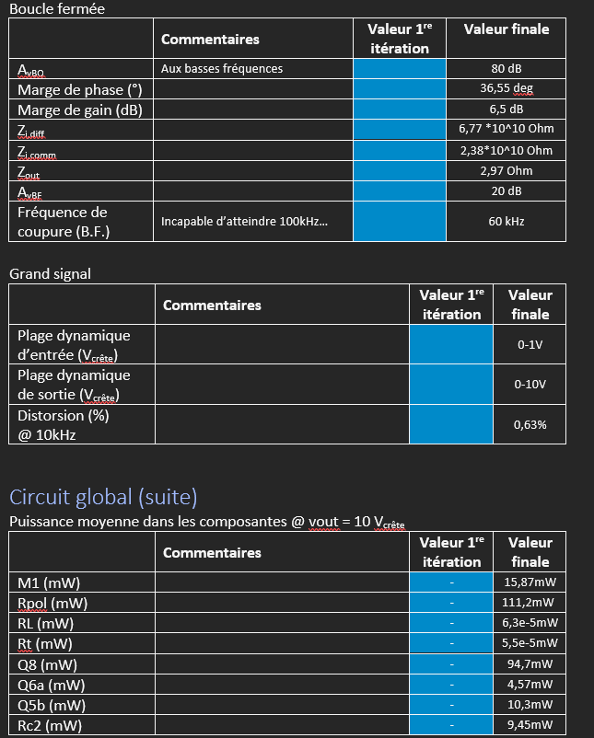

Slide 5
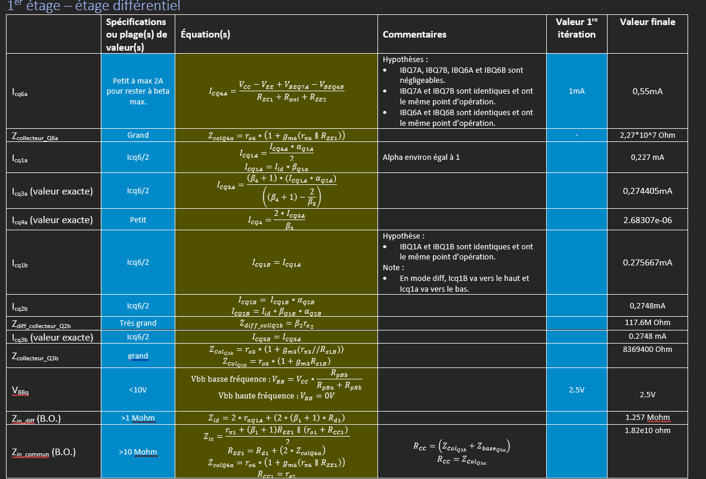

Slide 6
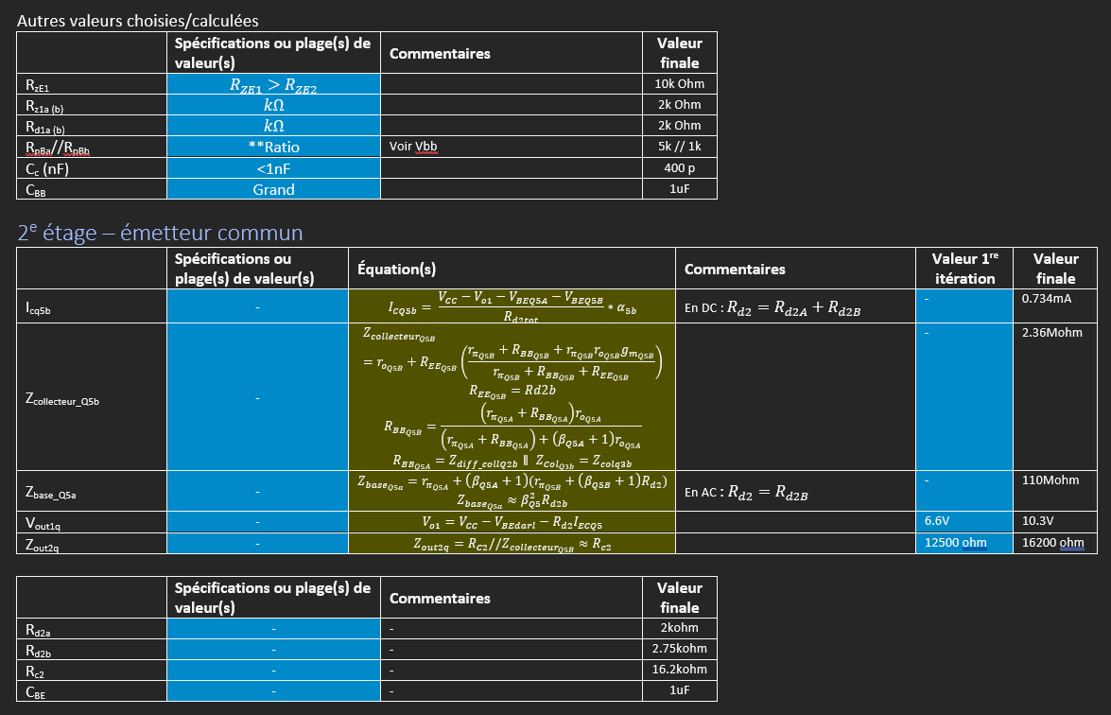

Slide 7
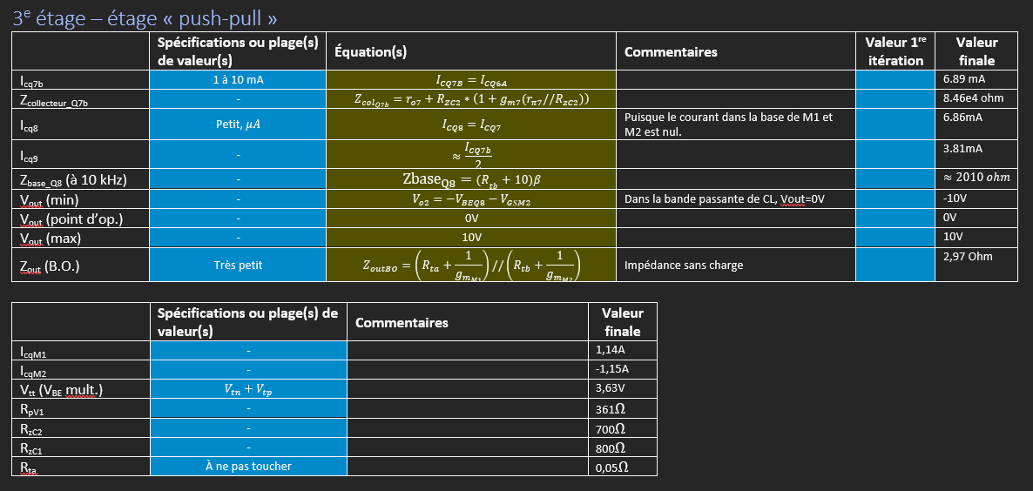

Slide 8
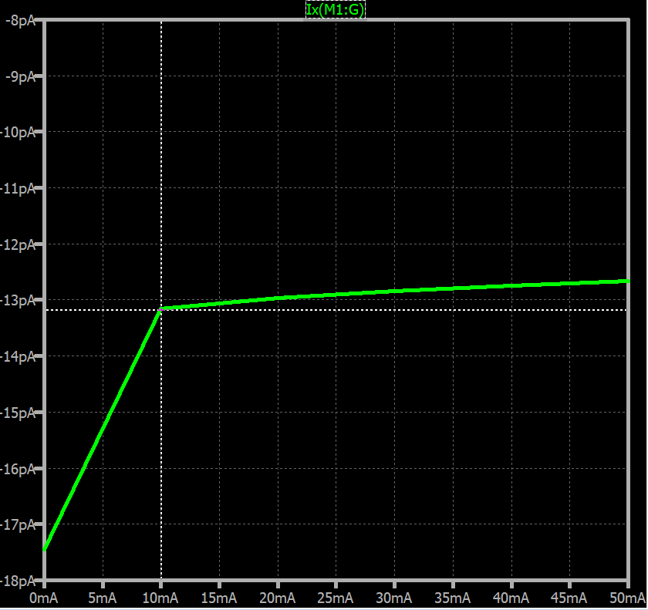
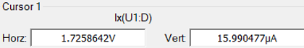
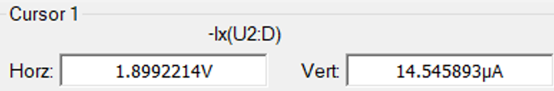
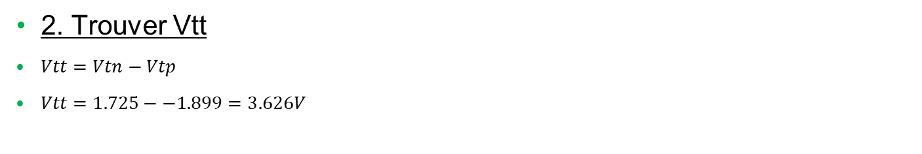
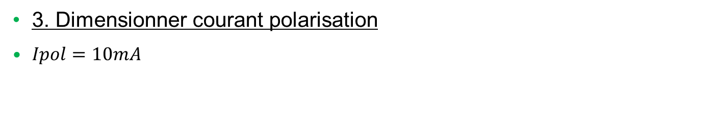
Démarche de conception étape 4
1. Mesurer le threshold VTP et VTN
3. Dimensionner courant polarisation
$Ipol=10mA$
Mesure ltspice Vtn
Mesure ltspice Vtp
2. Trouver Vtt
$Vtt=Vtn−Vtp$
$Vtt=1.725−−1.899=3.626V$

Slide 9
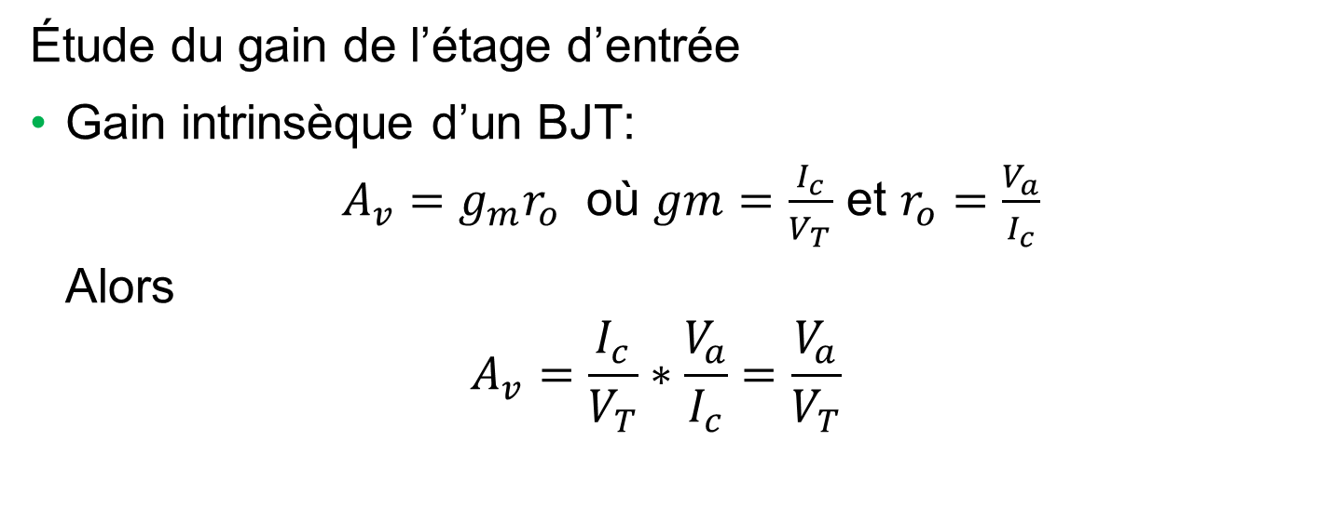
Démarche de conception étape 9
Étude du gain de l’étage d’entrée
Gain intrinsèque d’un BJT:
$A_{v}=g_{m}r_{o}$ où $gm=\frac{I_{c}}{V_{T}}$ et $r_{o}=\frac{V_{a}}{I_{c}}$
Alors
$$A_{v}=\frac{I_{c}}{V_{T}}∗\frac{V_{a}}{I_{c}}=\frac{V_{a}}{V_{T}}$$

Slide 10
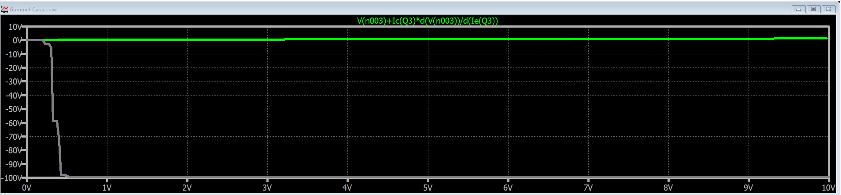

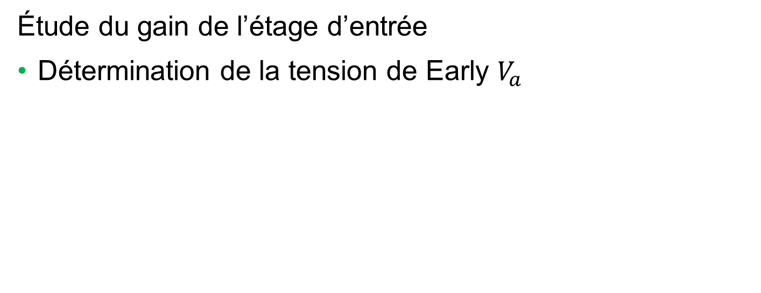
Démarche de conception étape 9
Étude du gain de l’étage d’entrée
Détermination de la tension de Early $V_{a}$

Slide 11
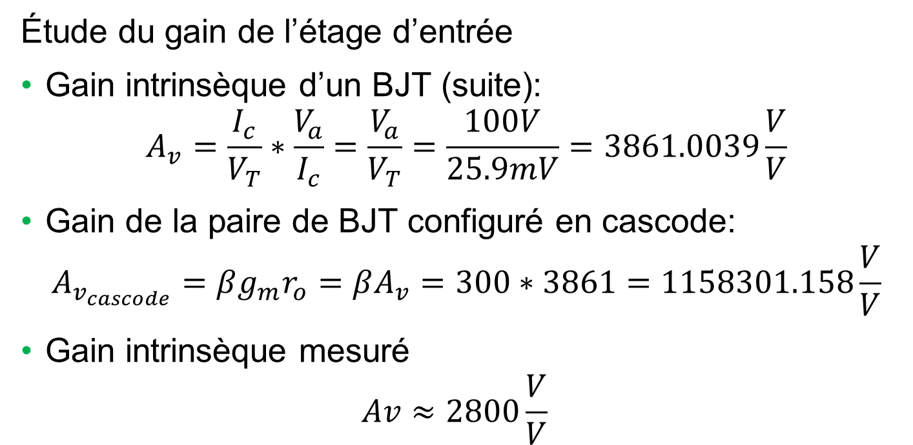
Démarche de conception étape 9
Étude du gain de l’étage d’entrée
Gain intrinsèque d’un BJT (suite):
$$A_{v}=\frac{I_{c}}{V_{T}}∗\frac{V_{a}}{I_{c}}=\frac{V_{a}}{V_{T}}=\frac{100V}{25.9mV}=3861.0039\frac{V}{V}$$
Gain de la paire de BJT configuré en cascode:
$$A_{v_{cascode}}=βg_{m}r_{o}=βA_{v}=300∗3861=1158301.158\frac{V}{V}$$
Gain intrinsèque mesuré
$$Av≈2800\frac{V}{V}$$

Slide 12
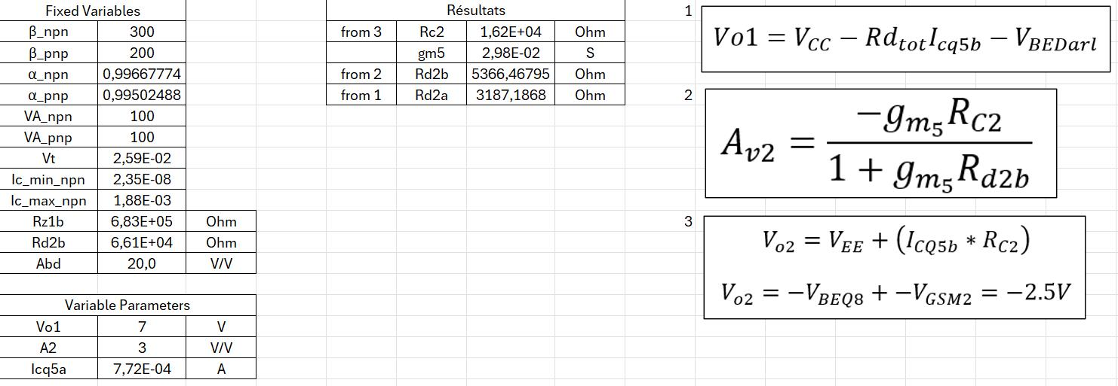
Démarche de conception étape 11 - 12
Polarisation de l’étage intermédiaire

Slide 13
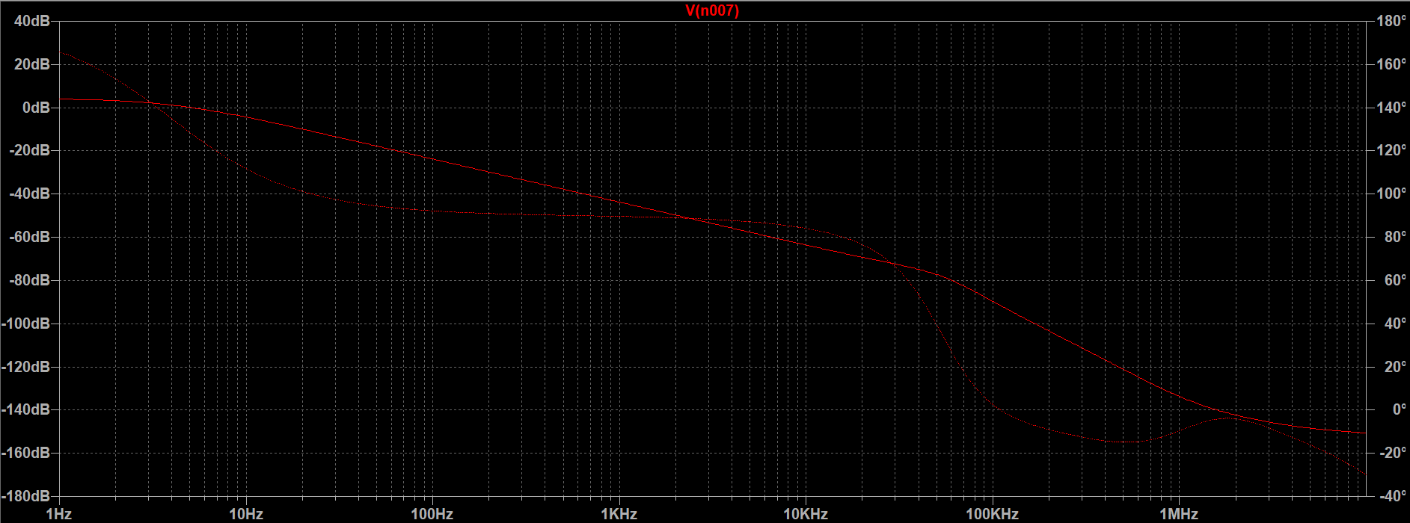
Démarche de conception étape 11 - 12
CBE = 20u

Slide 14
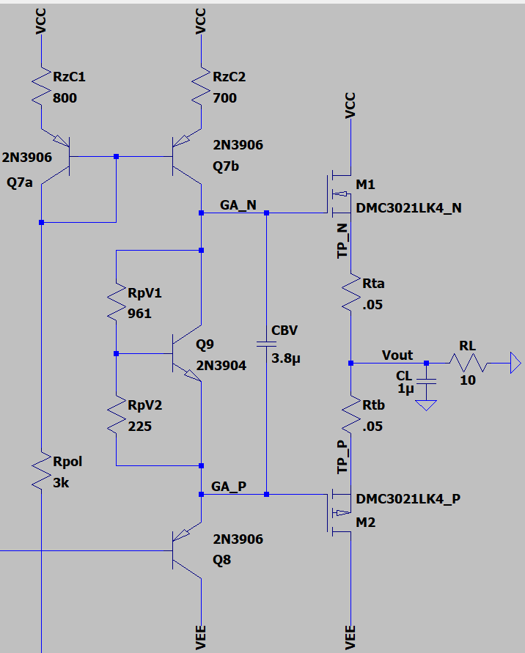
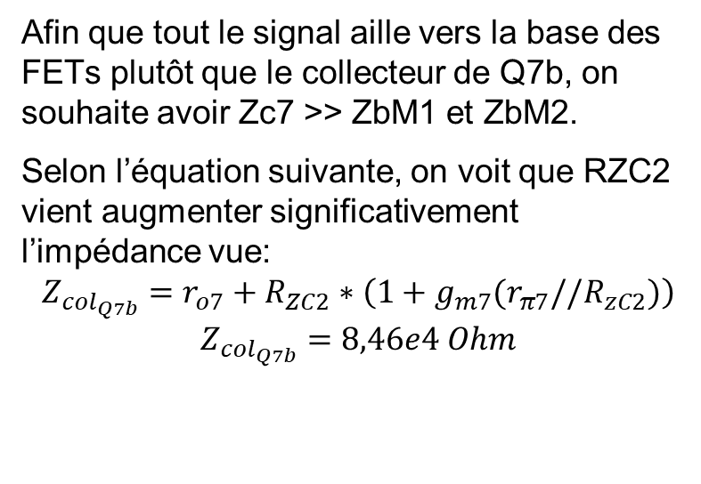
Démarche de conception étape 14
Afin que tout le signal aille vers la base des FETs plutôt que le collecteur de Q7b, on souhaite avoir Zc7 >> ZbM1 et ZbM2.
Selon l’équation suivante, on voit que RZC2 vient augmenter significativement l’impédance vue:
$$Z_{col_{Q7b}}=r_{o7}+R_{ZC2}∗\left(1+g_{m7}(r_{π7}//R_{zC2})\right)$$
$$Z_{col_{Q7b}}=8,46e4 Ohm$$

Slide 15
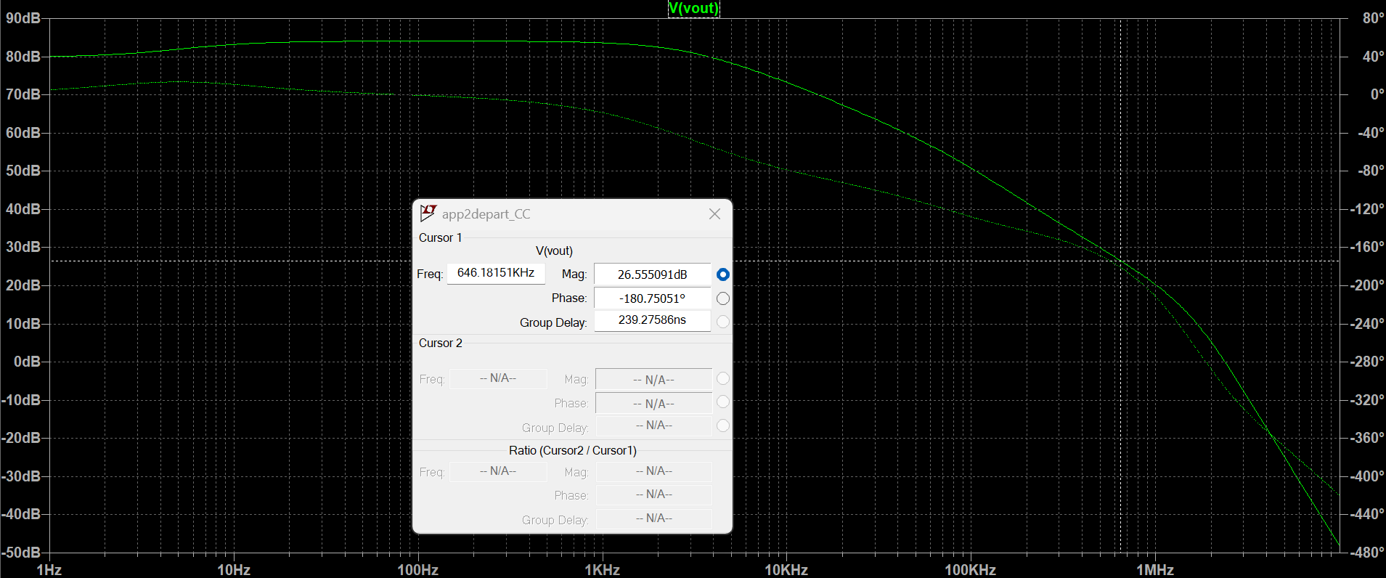
étape 16 – GM Initiales (CL = 1u, RL = 10)

Slide 16
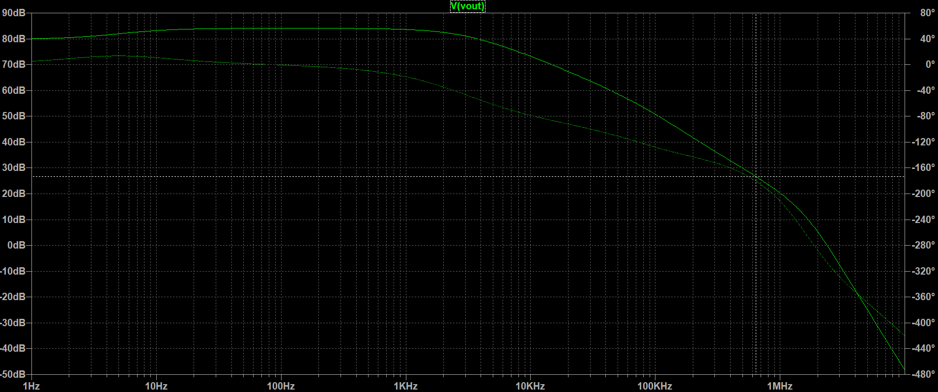
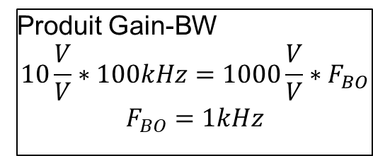
étape 16 – GM Initiales
Produit Gain-BW
$$10\frac{V}{V}∗100kHz=1000\frac{V}{V}∗F_{BO}$$
$$F_{BO}=1kHz$$
?

Slide 17
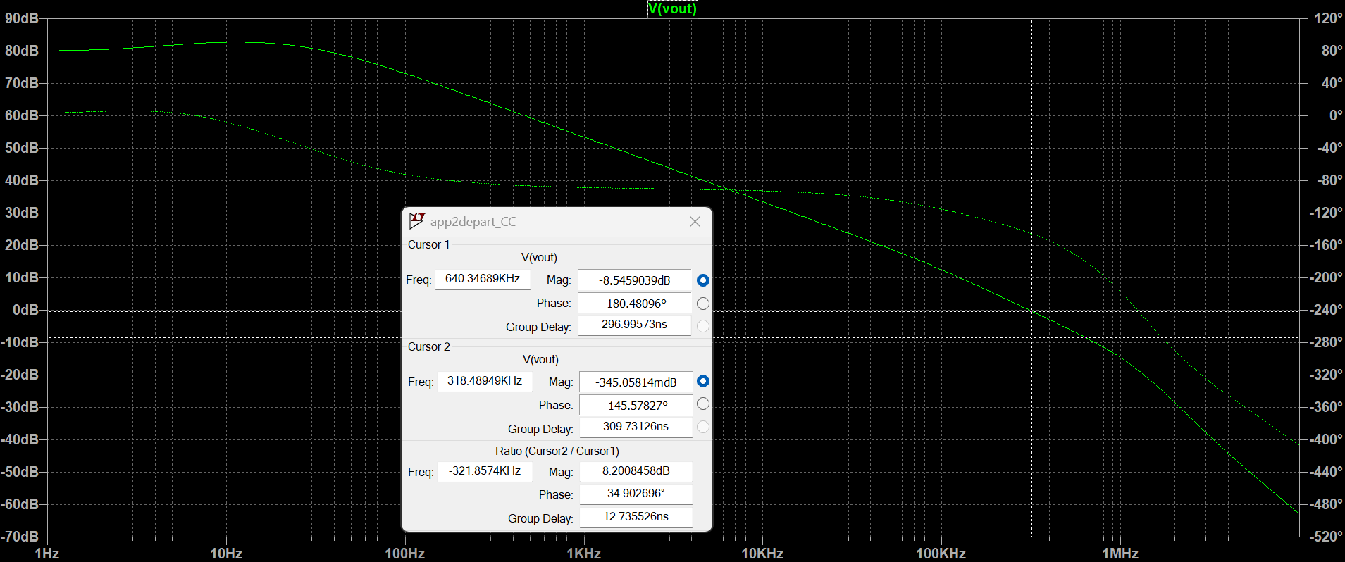
étape 16 – GM et PM Finales

Slide 18
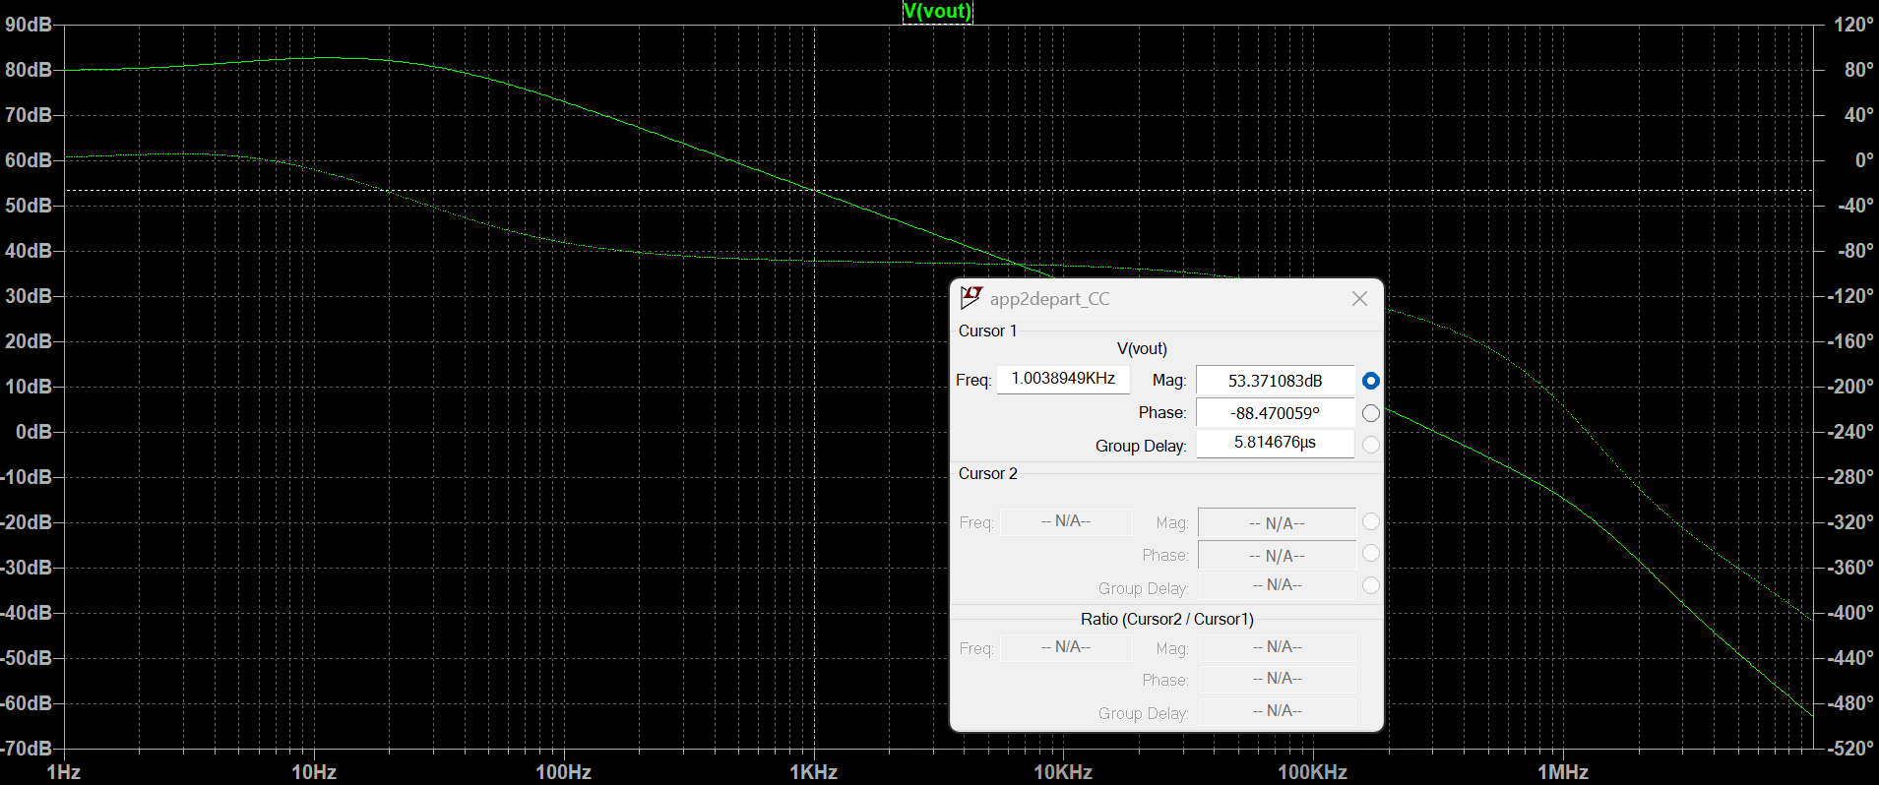
Produit gain bande passante

Slide 19
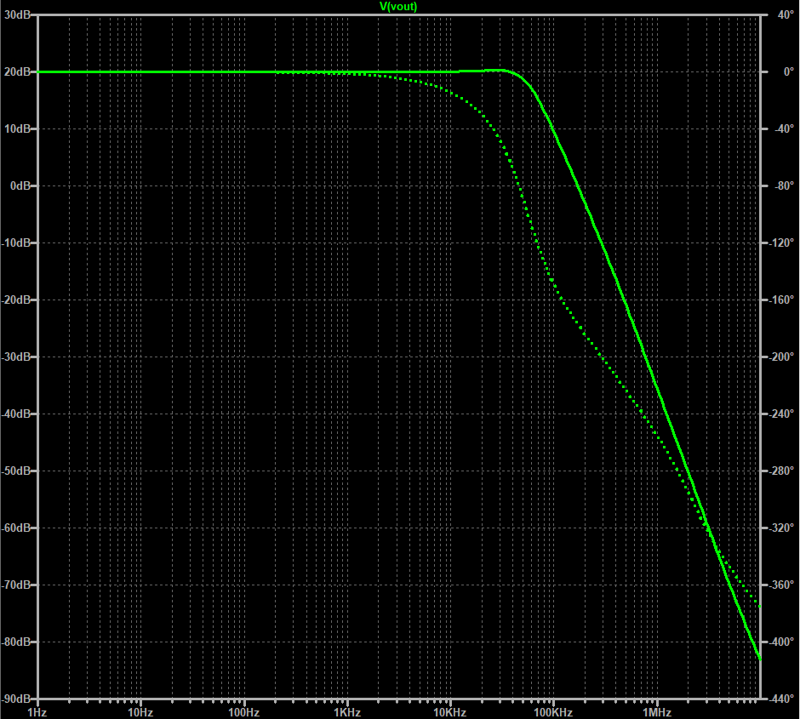
Démarche de conception étape 18
RL 10 CL 1u Cf 1f

Slide 20
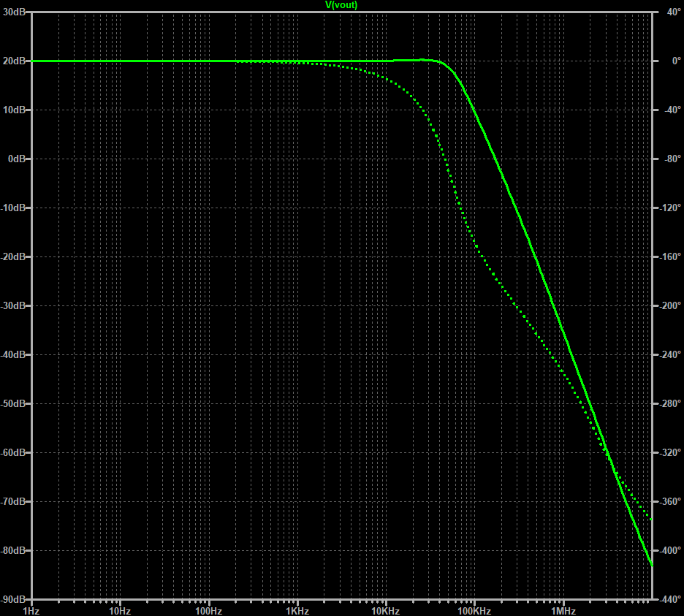
Démarche de conception étape 18
RL 10 CL 1u Cf 5p

Slide 21
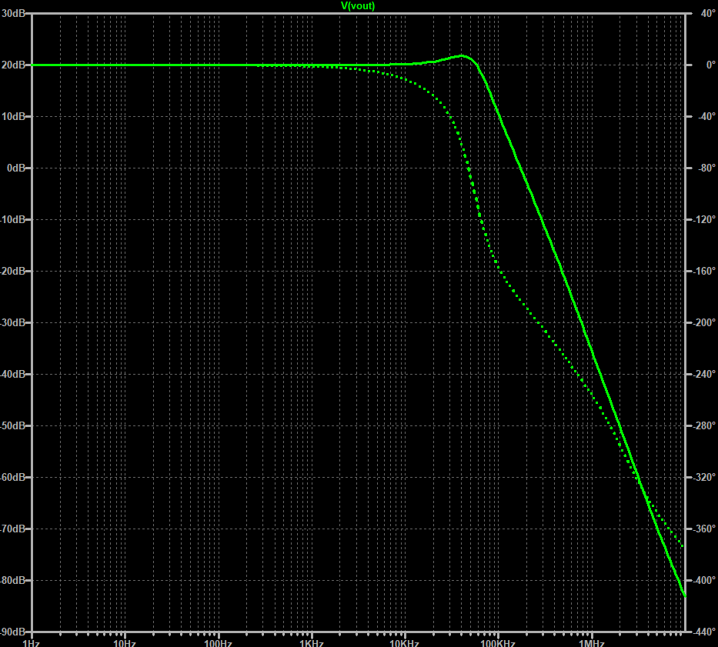
Démarche de conception étape 18
RL 10Meg CL 1u Cf 1f

Slide 22

Démarche de conception étape 18
RL 10Meg CL 1u Cf 5p

